Slide 1
COME SVILUPPARE LE COMPETENZE DI
LETTURA
RICERCA DELLE FONTI
ANALISI DEI DOCUMENTI
SCRITTURA
UTILIZZO DEL PC
RIELABORAZIONE DEI CONTENUTI
ESPOSIZIONE ORALE ??????????????????????????
QUESTO E’ IL DILEMMA DOPO AVER SOMMINISTRATO IL TEST D’INGRESSO ….
LA RISPOSTA E’ NELLE
NUOVE METODOLOGIE DIDATTICHE INNOVATIVE

Slide 2
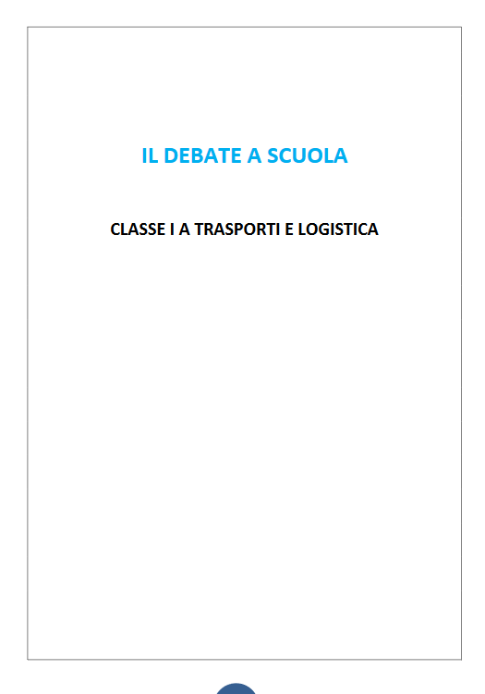

Slide 3
A COSA SERVE
???????????

Slide 4
Imparare a parlare, ad esprimersi e a dialogare al fine di sviluppare la capacità di argomentazione; Sviluppare la flessibilità nel sostenere una posizione, che non sia quella propria, quando si svolge un ruolo di rappresentanza; L’apertura mentale che permette di accettare la posizione degli altri; Ha promosso nei discenti più timidi e riservati l’autostima e la consapevolezza culturale Ha abituato a strutturare un discorso e sostenere le proprie argomentazioni a ricercare e selezionare le fonti ad essere cittadini consapevoli ed informati

Slide 5
DOPO AVER ANALIZZATO I DATI
SOCIOMETRICI E DELLE COMPETENZE DI SETTORE E TRASVERSALI DELLA CLASSE …

Slide 6
PROVA N.2 COMPETENZE IN LINGUA ITALIANA

Slide 7
Esempio di analisi effettuata

Slide 8
ED AVER ANALIZZATO I RISULTATI DEI TEST D’INGRESSO…

Slide 9
ESITI PROVA SULLE COMPETENZE

Slide 10
IL LAVORO SUCCESSIVO E’ STATO ORGANIZZATO IN MODO DETTAGLIATO E CONDIVISO CON TUTTI GLI STUDENTI

Slide 12
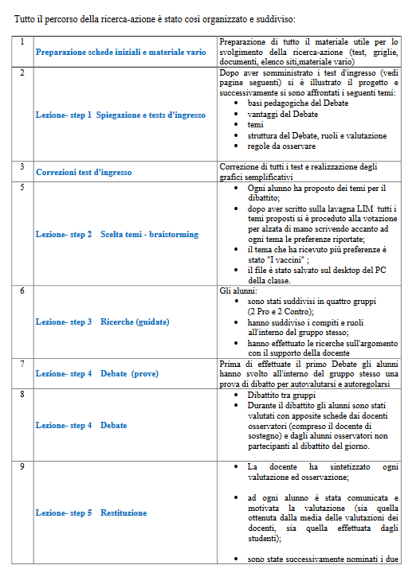
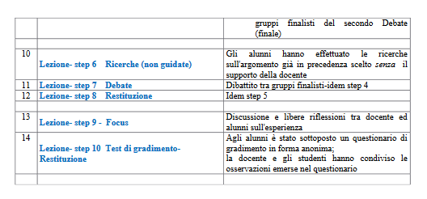

Slide 13
QUINDI ABBIAMO INIZIATO IL LAVORO….
PER PRIMA COSA GLI ALUNNI HANNO SCELTO GLI ARGOMENTI IN MODO LIBERO E CONDIVISO

Slide 14
LEZIONE- STEP 2
SCELTA CONDIVISA DEI TEMI
ARGOMENTO | N. PREFERENZE
IMMIGRAZIONE | 10
INQUINAMENTO DA NAVI DI TRASPORTO MERCI | 9
SURRISCALDAMENTO GLOBALE | 9
COMMERCI MARITTIMI | 13
GIUSTIZIA | 3
SANITA’ | 7
RELIGIONE | 9
PENSIONI | 12
DISBOSCAMENTO | 7
BREXIT | 6
VACCINI | 9

Slide 15
SUCCESSIVAMENTE OGNI GRUPPO:
HA SCELTO UN REFERENTE DEL GRUPPO
SODDUVISO IL LAVORO DA SVOLGERE TRA I VARI COMPONENTI
CERCATO ED ANALIZZATO LE FONTI
RIELABORATO I DOCUMENTI IN MODO CONDIVISO
SI E’ AUTOGESTITO IN MODO MATURO E RESPONSABILE

Slide 17
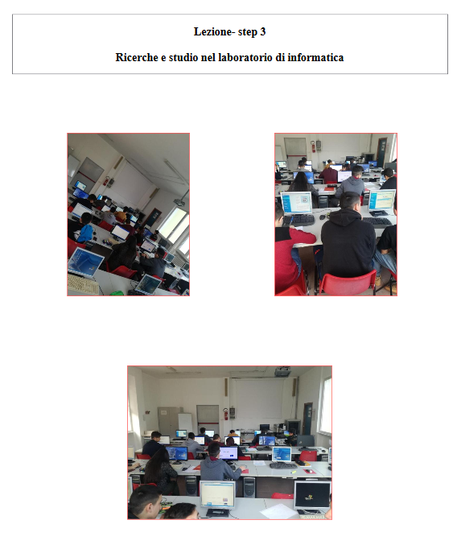

Slide 18
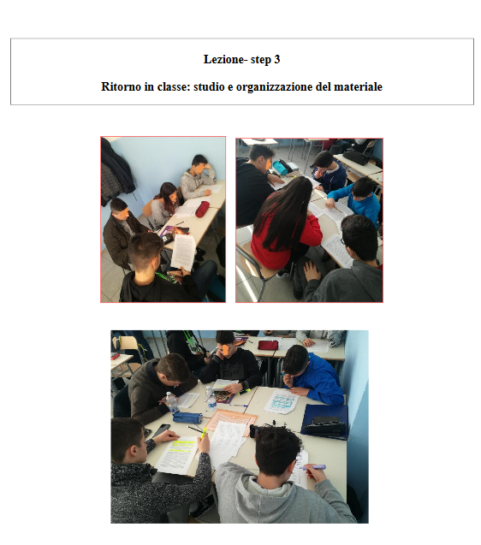

Slide 19
DOPO AVER PREPARATO TUTTO IL MATERIALE …
GLI ALUNNI SI SONO ESERCITATI A DIBATTERE ALL’INTERNO DEL PROPRIO GRUPPO PER POI…
DIBATTERE «CONTRO» L’ALTRO GRUPPO E FAR VALERE LE PROPRIE TESI IN MODO EDUCATO, RESPONSABILE, SICURO E SOPRATTUTTO CONVINCENTE

Slide 21
LE VALUTAZIONI HANNO RIGUARDATO:
I SINGOLI ALUNNI
IL GRUPPO

Slide 22
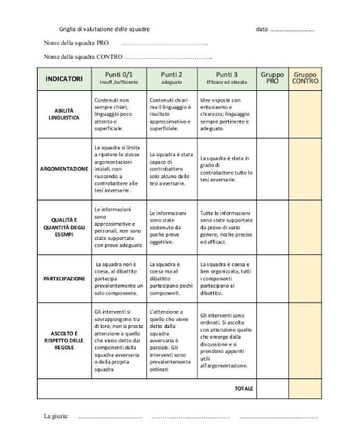
Punti 1-2
Non suff.
Punti 3
Adeguato
Punti 4
Completo

Slide 23
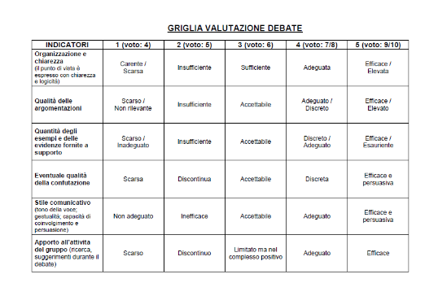

Slide 24
AL TERMINE DI TUTTO IL LAVORO GLI ALUNNI IN MODO ANONIMO HANNO COMPILATO UN QUESTIONARIO DI GRADIMENTO…

Slide 25
… E I RISULTATI SONO STATI MOLTO POSITIVI

Slide 26
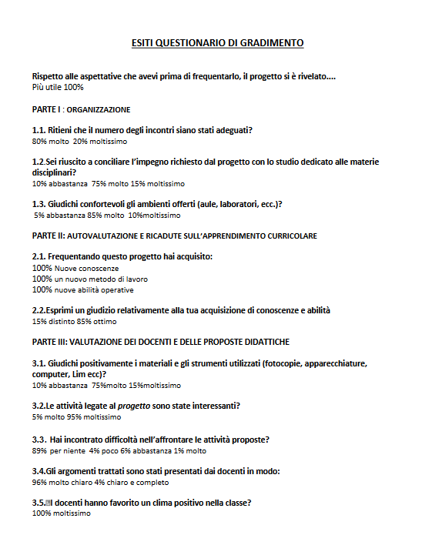

Slide 27
QUALI SONO STATI I RISULTATI RAGGIUNTI…
…NON SOLO IN TERMINI DI VOTO????????

Slide 28
ha allenato gli studenti a “pensare in modo attivo”, nella consapevolezza della necessità di fondare e giustificare le argomentazioni proposte;
ha permesso il potenziamento di abilità della disciplina e trasversali quali:
saper esprimere la propria opinione e presentare in modo chiaro il proprio punto di vista;
saper argomentare in modo articolato;
saper controbattere ad argomentazioni diverse da quelle proposte , utilizzando strumenti comunicativi corretti;
saper interagire correttamente nell’ambito di una discussione di gruppo;
sviluppare le capacità di pensiero critico;
sviluppare capacità di ascolto;
aumentare l’autostima nelle proprie capacità espressive; • sviluppare le capacità di valutazione e autovalutazione

